Slide 1

Valuation Hapvida
David Gun & Mel Bordin Beloni

Slide 2
Sobre a Hapvida
Setor de Atuação
Operação
Riscos
Setor de saúde privada com suas atividades concentradas na região norte e nordeste do país.
Projeto de expansão para as regiões sul e sudeste.
2,4 milhões de planos de saúde.
1,8 milhões de planos odontológicos.
185 clínicas, 39 hospitais, 42 pronto atendimentos e 179 laboratórios.
Mudança nas normas e regulamentos dos órgãos da saúde.
Encarecimento dos custos operacionais.

Slide 3
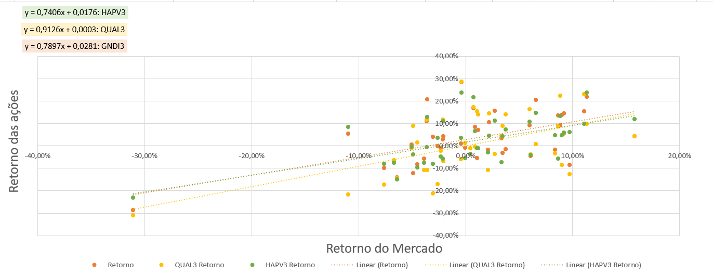

Beta Alavancado
Beta alavancado da HAPV3 = 0,7406

Slide 4
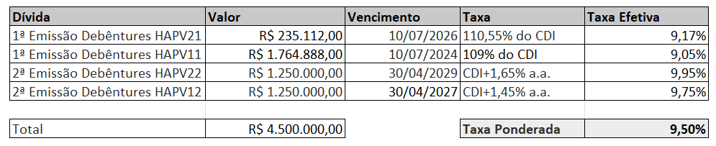
Debêntures emitidas
O balanço apresenta 2 debêntures emitidas em 2019 e 2 debêntures emitidas em 2021.
A empresa apresenta um Yield to Maturity de 9,5%

Slide 5
Estrutura de Capital

Slide 6
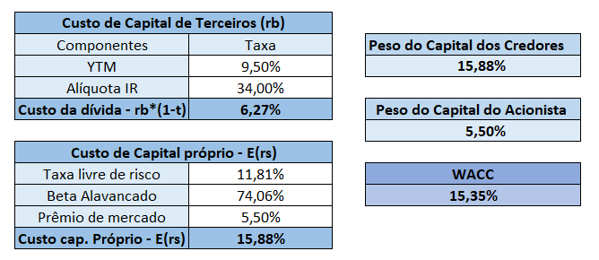
Cálculo do WACC
HPV3 apresentou um custo de capital da empresa de 15,35%

Slide 7
Algumas premissas
- Receita líquida:
Considerando um crescimento em torno de 3% na economia brasileira nos próximos anos e uma continuidade no crescimento da receita, desconsiderando os efeitos atípicos provocados pela redução brusca de custos durante 2020 devido à redução nos procedimentos médicos. Nos anos seguintes ocorrerá uma normalização no crescimento da receita devido à normalização da economia pós pandemia.
- CMV:
Crescimento do CMV foi equivalente a uma média do crescimento dos anos anteriores, mantendo-se constante a partir de 2023.
- Custo da dívida:
Custo da dívida apresentou o crescimento que se iguala a média móvel dos últimos 2 anos.

Slide 8
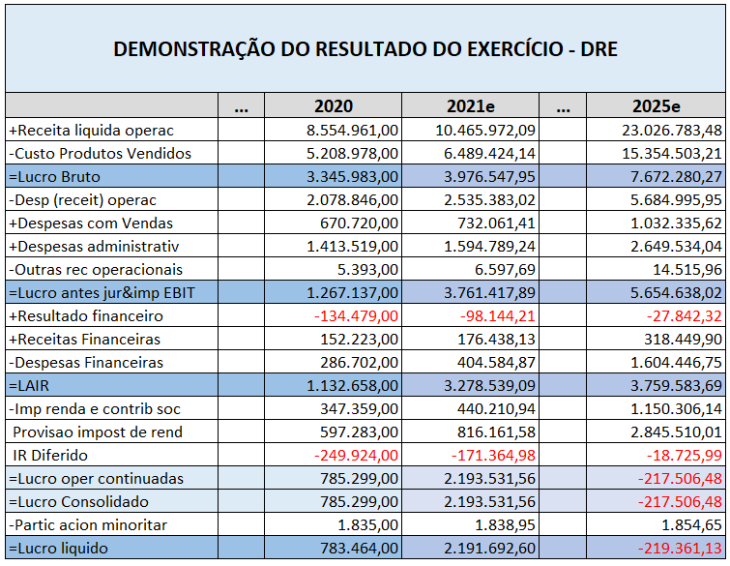
Projeções
Foram projetados com base nas premissas escolhidas, o Balanço Patrimonial e as Demonstrações do Resultado Financeiro para um período posterior de 5 anos.

Slide 9
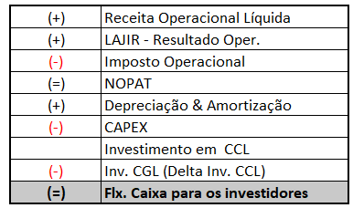
Fluxo de Caixa
Fluxo de caixa operacional:
Calculou-se os Fluxos de Caixa para os investidores para o horizonte de 5 anos de projeção.
Perpetuidade:
Calculou-se os valor dos infinitos fluxos de Caixa, considerando que esses apresentam um crescimento de 5% ao ano.

Slide 10
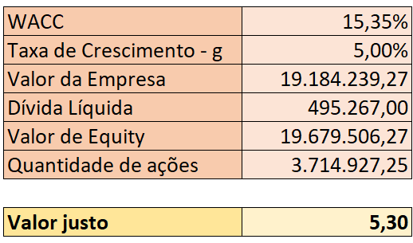
Valuation
- Taxa de crescimento (g):
Considerando uma taxa de crescimento em perpetuidade de 5%, um pouco acima do crescimento médio do PIB brasileiro.
Valor justo:
Calculado pela divisão do Valor de Equity pela Quantidade de ações da empresa.

Slide 11
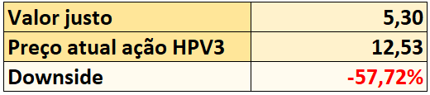
Recomendação:
VENDA da ação uma vez que a ação está sobrevalorizada:

Slide 12
Muito obrigado pela atenção !

